Slide 1
第四章 时序逻辑电路
4.3 时序逻辑电路的分析
由NordriDesign提供
www.nordridesign.com

Slide 2
时序逻辑电路概述
一、时序电路的一般结构：
典型时序电路由两部分组成：组合电路、存储电路。
外输入：X(X₁,X₂┈X_{i} )
外输出：Y(Y₁,Y₂┈Y₃)
组合电路
是时序电路的外部输入信号。
是时序电路的输出信号。
内输入:Q(Q₁,Q₂┈Q_{L} )
内输出：Z(Z₁,Z₂┈Z_{K})
存储电路
存储电路的输出，反馈到组合电路的输入端。
内输出：存储电路的输入信号。
二、 时序电路特点：
1、有存储电路（触发器）、有记忆（记忆以前的状态）
2、有反馈支路：存储电路的输出必须反馈到组合电路的输入端，与输入信号一起，共同决定组合电路的输出。

Slide 3
时序逻辑电路功能描述：逻辑方程组
特性方程：描述触发器逻辑功能的逻辑表达式。
时钟方程：控制时钟CLK的逻辑表达式。
驱动方程：（激励方程）触发器输入信号的逻辑表达式。
状态方程：（次态方程）次态输出的逻辑表达式。
驱动方程代入特性方程得状态方程。
输出方程：输出变量的逻辑表达式。
外部输出＝外输入和内输入组合函数
有了驱动方程、状态方程和输出方程，时序电路的逻辑功能也就被惟一地确定了。

Slide 4
时序电路的分析方法和步骤
找出给定时序电路的逻辑功能，即找出其状态和输出信号在输入变量和时钟信号作用下的变化规律，理解其逻辑功能和工作特性。
时序电路的状态由存储电路的各触发器的状态组合决定。
设有l个触发器，则状态值由l位二进制码组成，电路可能出现的状态就有2^{l}种。
时钟CP的表达式；
由驱动方程写各触发器的状态方程
给定电路
写
各触发器的驱动方程
时序电路的输出方程
以上这些步骤可视情况取舍
由状态方程、输出方程列状态表、画状态图或时序图
说明该电路的逻辑功能

Slide 5
时序逻辑电路分析举例
一、电路分析
X
Z
&
1
① 电路由两部分组成
1
组合电路由三个门电路组成
存储电路由T触发器构成
CP
② 外部输入X，CP。（CP也可以看作外部输入）
③ 内输入是由T触发器的Q端反馈到组合电路输入端。
④ Tˊ是内输出信号，作为T触发器的输入。
⑤ Z为时序电路的输出。

Slide 6
时序逻辑电路分析举例
X
Z
二、功能描述
&
1
输出方程：
1
激励方程：
CP
状态方程：
＝X ⊙ Q ^{n} CP↓

Slide 7
时序逻辑电路分析举例
三、工作波形
（用特征方程画工作波形）
相同为1
相异为0
从工作波形中可以看出：
虽然输入信号X、CP完全相同，但由于T触发器原来状态不同：
Q ^{n} =0，z=0
Q ^{n} =1，Z有输出
由此可见：时序电路的输出不仅取决于当时的输入信号（ X、CP），还取决于电路内部存储电路（T触发器）的原来状态。

Slide 8
第四章 时序逻辑电路
4.3 同步时序逻辑电路的分析
由NordriDesign提供
www.nordridesign.com

Slide 9
同步时序逻辑电路的分析方法
分析一个时序电路，就是找出给定时序电路的逻辑功能。
找出电路的状态和输出在输入变量和时钟信号作用下的变化规律。
时序电路的逻辑功能可以用输出方程、激励方程、和状态方程全面描述。因此，只要能写出给定逻辑电路的这三个方程，再根据这三个方程就能求出在任何给定的输入变量状态和存储电路状态下时序电路的输出和次态。
同步时序电路分析步骤：
★从给定的逻辑图中写出每个触发器的激励方程（每个触发器输入信号的逻辑表达式）。
★将得到的激励方程代入相应的触发器特征方程，得出每个触发器的状态方程，由状态方程求出电路次态。
★根据电路图写出电路的输出方程。

Slide 10
例1：分析图示电路
① Z：时序电路输出
Z
② X、CP时序电路的输入
&
③ 两级JK触发器作存储电路
④ /Q₁作为时序电路内输入信号，反馈至组合电路输入
CP
1
X
=1
⑤ X、Q0经异或门作为J₁、K₁ 的激励输入信号
⑥ J0=K0=1 第一级触发器作计数状态
⑦ 本电路两级触发器有统一时钟CP，是同步时序电路
分析过程：
1、 根据电路图，写出触发器激励函数和输出
★这一步不能出错，否则后续分析是在错误方程中，分析出错误结果。

Slide 11
2、列出电路状态转换真值表
将触发器的现态Q1、Q0和外输入信号X作为整个时序电路的输入信号。
在输入变量X、 Q1，Q0 已知条件下，确定触发器输入J和K.从而得到触发器的次态Q1^{n+1}，Q0^{n+1} 。输出是由Q1Q0和X决定。
已知条件：
X | Q₁ | Q₀
0 | 0 | 0
0 | 0 | 1
0 | 1 | 0
0 | 1 | 1
1 | 0 | 0
1 | 0 | 1
1 | 1 | 0
1 | 1 | 1
J₁ | K₁
J₀ | K₀
1 | 1
1 | 1
1 | 1
1 | 1
1 | 1
1 | 1
1 | 1
1 | 1
Q₁^{n+1} | Q₀^{n+1}
Z
0 0
0
1
1
当现态Q0为0时，J0＝K0＝11
1 1
1
0
1
Q₀^{n+1}=/Q_{n}
0 0
1
1
1
当现态Q1为0时，J1＝K1＝00
1 1
0
0
1
Q₁^{n+1}=Q_{n}
1 1
1
1
0
0 0
0
0
0
1 1
0
1
1
输出Z:当X＝0，Z ＝1
0 0
1
0
1
当:X=1,Q₁=0,Z=0
★状态转换真值表反映时序电路输入、触发器现态与次态之间的关系。

Slide 12

3、列出电路状态转换表，画出状态转换图
什么是状态转换表？
以真值表的形式，表示电路的次态／输出（Q1^{n+1}，Q0^{n+1}/Z),与现态和输入(Q1Q0和X)之间的函数关系。
由状态转换真值表作出电路状态转换表：
X | Q₁ | Q₀ | Q₁^{n+1} | Q₀^{n+1} | Z
0 | 0 | 0 | 0 | 1 | 1
0 | 0 | 1 | 1 | 0 | 1
0 | 1 | 0 | 1 | 1 | 1
0 | 1 | 1 | 0 | 0 | 1
1 | 0 | 0 | 1 | 1 | 0
1 | 0 | 1 | 0 | 0 | 0
1 | 1 | 0 | 0 | 1 | 1
1 | 1 | 1 | 1 | 0 | 1
a、列Q1Q0全部组合
b、顶部标注输入X的可能状态
现态00，输入为0，次态01，输出为1
现态00，输入为1，次态11，输出为0
X Q₁ Q₀ | 0 | 1
0 0
0 1
1 0
1 1
01/1
11/0
10/1
00/0
Q1^{n+1}，Q0^{n+1}/Z
11/1
01/1
电路状态转换表
00/1
10/1

Slide 13
4、由电路状态转换表画出状态转换图
X/Z
0/1
现态Q₁Q₀为00，在输入X为0的作用下次态Q₁^{n+1}Q₀^{n+1}＝01，输出为Z=1
X Q₁Q₀ | 0 | 1
00 | 01/1 | 11/0
01 | 10/1 | 00/0
10 | 11/1 | 01/1
11 | 00/1 | 10/1
00
01
1/0
0/1
1/0
1/1
0/1
1/1
现态Q₁Q₀为00，在输入X为1的作用下次Q₁^{n+1}Q₀^{n+1}＝11，输出Z=0
11
10
0/1
4、功能描述：
从电路转换图中可以看出
X＝0时,状态转换是 00→01→10→11→00→┈
X＝1时,状态转移是 00→11→10→01→00→┈
该电路是可控制计数器。
X＝０时,电路作二进制加１计数
X是作为控制信号：
X＝１时,电路作二进制减１计数

Slide 14
5、画时序图
时序图反映了时序电路在给定初始状态下,对给定输入序列
的响应。
画时序图的目的：
时序图可以形象地说明时序电路的工作情况。便于和实验结果相比较（用波形图来表示电路功能）
①作时序图方法：
0
1
假定计数器的初始状态Q1Q0＝00
外输入 X 的输入电平序列为111100001
3
2
每一个CP脉冲为一个节拍，共九个CP
求时序电路的响应
将时序电路的状态以十进制数表示，00→0，01→1，10→2 11→3，然后作出响应序列。
② 利用状态转换图作出时序电路响应序列，然后作时序图。

Slide 15
6、由状态转换图作时序电路响应序列
0
1
节拍 | 1 | 2 | 3 | 4 | 5 | 6 | 7 | 8 | 9
X | 1 | 1 | 1 | 1 | 0 | 0 | 0 | 0 | 1
y ^{n}
y^{n+1}
Z
0
3
2
1
0
1
2
3
0
3
2
3
2
1
0
1
2
3
0
3
0
1
1
0
1
1
1
1
0
☆ 节拍1，现态0,X 输入1,次态3,输出0。
☆ 当前节拍的次态作为下一个节拍的现态
☆ 节拍2，现态3,X 输入1,次态2,输出1。

Slide 16

7、根据响应序列作出时序图
由于现态 y ^{n} 包含了Q1Q0，只要将Q1Q0画成电位高低即可。
输出Z的波形是根据
节拍 | 1 | 2 | 3 | 4 | 5 | 6 | 7 | 8 | 9
X | 1 | 1 | 1 | 1 | 0 | 0 | 0 | 0 | 1
y ^{n} | 0 | 3 | 2 | 1 | 0 | 1 | 2 | 3 | 0
y^{n+1} | 3 | 2 | 1 | 0 | 1 | 2 | 3 | 0 | 3
Z | 0 | 1 | 1 | 0 | 1 | 1 | 1 | 1 | 0
共9个CP，即9个节拍脉冲
X的边沿和CP的下降沿落在同一时刻。
JK触发器是↓翻转

Slide 17
例2：分析图示电路 作出X＝011011101时序图。（设起始状态为0）
解：
组合电路由与门组成
X
&
Z
T触发器作记忆元件，在CP↓触发
T
Q
外输入X，CP
CP
外输出Z，内输入Q反馈至组合电路输入端
1、由电路图写出激励函数和输出
T | Q^{n+1}
0 | Q ^{n}
1 | /Q ^{n}
T＝X
Z＝XQ
2、列出电路状态转换真值表
3、列出电路状态转换表，画出状态转换图
X | Q ^{n} | T | Q^{n+1} | Z
0 | 0 | 0
0 | 1 | 0
1 | 0 | 1
1 | 1 | 1
0
0
X Q ^{n} | 0 | 1
0
1
1/0
1
0
0/0
1/0
0/0
0/0
1
0
1/0
0/1
0
1
0
1
Q^{n+1} / Z
1/1

Slide 18
4、功能描述（由状态转换图作响应序列）
1/0
a、先作出状态响应序列，再画出时序图。
0/0
0
1
0/0
1/1
节拍 | 1 | 2 | 3 | 4 | 5 | 6 | 7 | 8 | 9
X | 0 | 1 | 1 | 0 | 1 | 1 | 1 | 0 | 1
Q ^{n} | 0 | 0 | 1 | 0 | 0 | 1 | 0 | 1 | 1
Q^{n+1} | 0 | 1 | 0 | 0 | 1 | 0 | 1 | 1 | 0
Z | 0 | 0 | 1 | 0 | 0 | 1 | 0 | 0 | 1
设初态Q n＝0
节拍1，现态为0，输入X为0，次态为0，输出为0。
描述：当X输入信号中，输入两个“1”时输出为1，否则为0，而输入的“1”可以是连续的也可以是不连续的。
b、画出时序图
Z＝XQ

Slide 19
几个概念
有效状态：在时序电路中，凡是被利用了的状态。
有效循环：有效状态构成的循环。
无效状态：在时序电路中，凡是没有被利用的状态。
无效循环：无效状态若形成循环，则称为无效循环。
自启动：在CP作用下，无效状态能自动地进入到有效循环中，则称电路能自启动，否则称不能自启动。

Slide 20
例3：试分析图示电路的逻辑功能
&
&
Y
&
1
2
3
&
CP
题意分析
解：
☆ 本电路三级触发器有统一时钟CP，是同步时序电路
☆ 三级JK触发器是主从触发器，下降沿动作。
☆ 触发器输入端悬空等效于逻辑1。
☆ 电路的次态和输出只取决于存储器的初态，属于穆尔型时序电路。
一、由逻辑图写出电路的激励函数、状态方程和输出方程
将激励函数代入JK触发器的特征方程
得出电路状态方程：

Slide 21
◇ 由电路图直接写出输出方程：
&
&
Y
&
1
2
3
二、功能描述
&
CP
1、状态转换表
状态转换表是将任何一组输入变量和电路初态的取值代入状态方程和输出方程，计算出电路的次态和现态下的输出值，得到的次态作为新的初态，再代入状态方程进行计算，得出新的次态和输出值。如此反复把全部计算结果列成真值表形式，就得到了状态转换表。
方法一、由特征方程求次态
逢七进一。

Slide 22
方法二：由触发器激励函数求次态
由已知激励函数求次态：
电路对时钟信号进行计数。每经过7个时钟脉冲，电路输出一个脉冲。所以是7进制计数器，Y输出是进位脉冲。
Q₃ | Q₂ | Q₁ | J₃ | K₃ | J₂ | K₂ | J₁ | K₁ | Q₃^{n+1} | Q₂^{n+1} | Q₁^{n+1} | Y
0 | 0 | 0
0 | 0 | 1
0 | 1 | 0
0 | 1 | 1
1 | 0 | 0
1 | 0 | 1
1 | 1 | 0
1 | 1 | 1
0 0
0 0
1 1
0 0 1 0
0 0 1 0
0 0
1 1
1 1
0 1 0 0
0 1
0 0
1 1
0 1 1 0
1 1
1 1
1 1
1 0 0 0
0 0
0 1
1 1
1 0 1 0
0 0
1 1
0 1
1 1 0 0
0 1
0 1
0 1
0 0 0 1
1 1
1 1
0 1
0 0 0 1

Slide 23
2、状态转换图
/0
/0
/0
000
001
010
011
/1
/0
/1
111
110
101
100
/0
/0

Slide 24
第四章 时序逻辑电路
4.4 同步时序逻辑电路的设计
由NordriDesign提供
www.nordridesign.com

Slide 25
同步时序逻辑电路的设计方法
任务：根据已知逻辑功能，设计出能够实现该逻辑功能的最简单的电路。
设计步骤：
1） 进行逻辑抽象，得出原始的状态转换图和表
根据给定的逻辑功能，根据因果关系确定输入变量和输出变量及电路的状态数。
定义输入、输出逻辑状态和每个状态的含义，并对电路的状态进行顺序编码。
画出原始的状态转换图或列出原始的状态转换表。
2） 状态化简：
若两个电路状态在相同的输入下有相同的输出，并且转换到同样的一个次态，则称两个状态为等价状态，可合并为一个。

Slide 26
同步时序逻辑电路的设计方法
3） 状态分配（状态编码）：
据电路的状态数确定所用触发器数目，触发器数目所需满足的式子
然后给电路的每种状态规定对应的触发器状态组合。
4）确定触发器的类型，并求出电路的状态方程、驱动方程和输出方程。
确定触发器类型的原则：最终电路最简及器件的供应情况。一般可根据各状态方程和输出方程选用相应的触发器，所选用触发器的特性方程与所求得的状态方程相近。
确定触发器类型后，可根据实际的状态转换图求出电路的状态方程和输出方程，进而求出电路的驱动方程。
5）根据得到的驱动方程和输出方程，画出相应的逻辑图。
6) 判断所设计的电路能否自启动。

Slide 27
同步时序电路的设计
设计和分析互为逆过程：在设计中，应根据具体逻辑问题，设计出实现这一逻辑功能要求的电路，力求最简。追求高性价比。
☆ 通过具体例题，说明设计步骤
监
测
器
例： 试设计一个“111”序列检测器，当连接输入三个或三个以上“1”时，检测器输出为1，否则为0
串出Z
串入X
解：
被检测的0，1信号以串行方式输入到检测器输入端。
当输入连续出现3个或3个以上1时，输出为1，否则为0。
输入和输出之间的关系
X：1101 1110 0100
☆连续3个1，输出为1。
Z：0000 0110 0000
☆输入只要是0，输出为0。

Slide 28
1、确定原始状态图、状态转换表
根据文字描述的设计要求，建立原始状态图，形成原始状态转换表。
需要确定的三个问题：
☆确定输入和输出变量，以字母表示。
☆确定系统的状态数，以字母表示。系统有几个状态，就需要几个触发器。
☆根据设计要求，确定每一个状态在现态条件下，状态转换方向，得出原始状态图。
这三个问题的解决是相互联系的，目前尚无确定的步骤，常采用试凑法，因此应把注意力放在状态图的正确性，不必过分考虑多余状态。确保状态没有遗漏。
① 确定输入和输出变量
设输入为X，并以串行方式输入
根据已知条件：
设输出为Z, 并以串行方式输出

Slide 29
2、确定系统状态数
设：S0接收到0以后的状态
1/0
S1接收到1个1以后状态。
0/0
S2接收到2个1以后状态。
0/0
S₀
S₁
S3接收到3个或3个以上1以后的状态。
0/0
1/0
共用四个状态 S0 S1 S2 S3
1/1
0/0
③ 确定每一个状态在规定条件下的转换方向
S₃
S₂
什么是规定条件？由题意给出。
连续输入3个或3个以上1输出为1，否则为0
1/1
S0是接收0以后状态，再接收0仍停留在S0
只要接收1个1，由S₀→S1，
S1再接收0返回S0。
连续接收2个以上1，状态转换S₂。
若再接收0，返回S₀。
连续接收3个以上1，状态转换S₃。
连续接收3个以上1，停留在S3
若再接收0，返回S₀

Slide 30
由原始状态图作出状态转换表
S₀
S₁
X y ^{n} | 0 | 1
S₀
S₀/0
S₁/0
S₁
S₀/0
S₂/0
S₂
S₀/0
S₃/1
S₃
S₂
S₃
S₀/0
S₃/1
状态转换表：以真值表的形式表示电路次态／输出，和现态 y ^{n}及输入X之间的关系。
现态S₀,输入X为0，次态为S₀,输出为0。

Slide 31
2、状态化简
检查原始状态图、表中的状态是否有多余状态，即是否有等价状态。若有等价状态，可以进行化简，得出最简的状态图、表。
X y ^{n} | 0 | 1
S₀ | S₀/0 | S₁/0
S₁ | S₀/0 | S₂/0
S₂ | S₀/0 | S₃/1
S₃ | S₀/0 | S₃/1
什么是等价状态：
若两个状态在相同的输入下，有相同的输出，而且转换到相同的状态称为等价。
+
n
1
两个状态等价时：
y
/
z
对于任意的输入序列，均能产生相同的输出序列，即对输入，输出关系影响完全一样。
所以S₂、S₃成为等价，从S₂ S₃中去掉S₃,即，凡出现S₃的地方都用S₂代替，最后得到最简状态转换图、和状态表。
从状态转换表中发现:

Slide 32
最简状态转换图和状态表
X y ^{n} | 0 | 1
S_{O} | S₀/0 | S₁/0
S₁ | S₀/0 | S₂/0
S₂ | S₀/0 | S₂/1
S₀
S₁
S₂
3、状态分配：
时序电路的状态是用触发器状态的不同组合来表示的，因此首先确定触发器的级数n，即用几个触发器。
（a）选择触发器的级数的原则：
N个触发器共有2^{n}个状态组合，要获得M个状态组合，必须取2^{n-1}＜M ≤2^{n}
本例状态数为3，M=3,即2¹＜3 ≤2²
取n＝2，表示用两级触发器
2²＝4共有四种状态：00，01，10，11

Slide 33
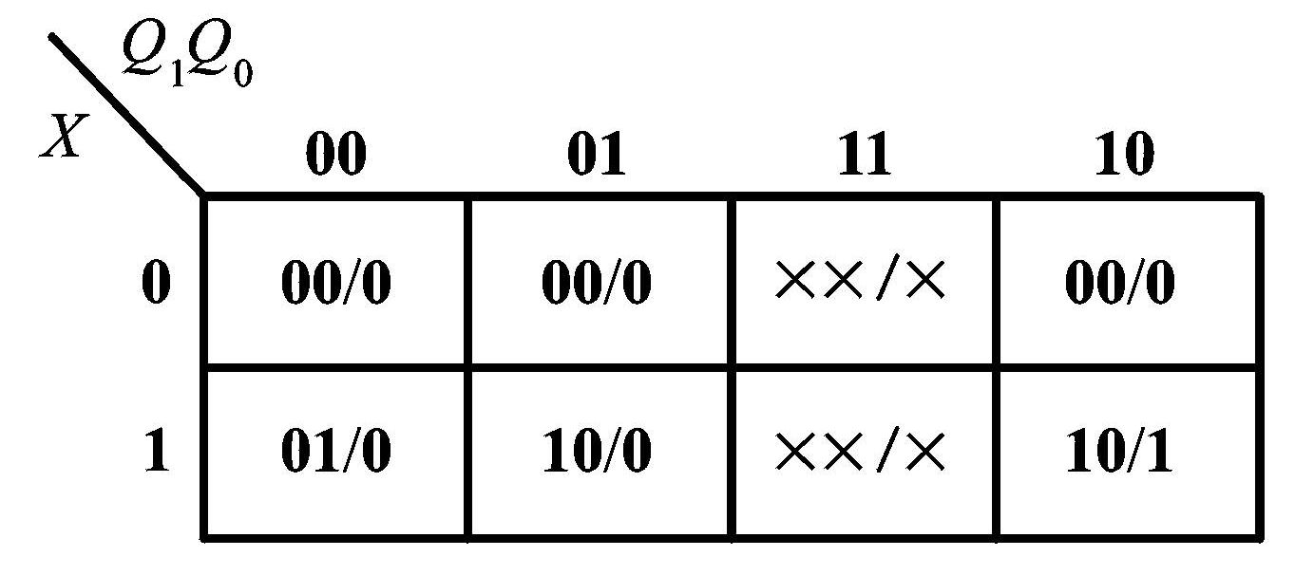
状态分配
☆最后的逻辑图最简
分配的原则是：
☆多余状态不产生死循环
(只用三种状态）
如果状态选择不合适，出现死循环，就要修改设计。
本例选：S0＝00，S1＝01，S2＝10。代入状态化简后状态转换图、表。将字母形式变换为代码形式，得出代码形式的状态转换图（表）。
给逻辑变量赋值以后的代码形式状态转图、表。
00
01
10

Slide 34
列输出和驱动方程
根据状态表填写次态和输出函数卡诺图，从而求得次态和输出方程组，然后将各状态方程与所选用的触发器的特性方程对比，便可求出驱动方程。
当选用JK触发器时，为了使状态方程与触发器的特性方程便于对比，尽可能将状态方程写成 的形式。 

Slide 35
由状态图列状态真值表
列输出和驱动方程
0 0 0 0 0 0
0 0 1 0 0 0
0 1 0 0 0 0
0 1 1 × × ×
0 0 0 1 0
1 0 1 1 0 0
1 0 1 0 1
1 1 1 × × ×
输出方程

Slide 36
采用同步方案
状态方程
0 0 0 0 0 0
0 0 1 0 0 0
0 1 0 0 0 0
0 1 1 × × ×
0 0 0 1 0
1 0 1 1 0 0
1 0 1 0 1
1 1 1 × × ×

Slide 37
比较，得驱动方程

Slide 38
检查未指定状态
检查是否有孤立状态（死循环）即：是否具有自启动能力，这一步实际上已经变为时序电路的分析：（未指定状态Q₂Q₁＝11）
由已知激励函数求次态：
0 | 1 | 1
1 | 1 | 1
0
1
0
1
0
0
0
00，01是指定状态，所以S₃＝11为非孤立状态，电路不存在死循环，因而是具有自启动能力的三个“1”检测器。
1
0
0
1
1
0
1
从分析中可知:当现态Q₂Q₁＝11时：
输入X＝0 次态Q₂^{n+1}Q₁^{n+1}＝00
输入X＝1 次态Q₂^{n+1}Q₁^{n+1}＝10

Slide 39
画出完全状态转换图
两个触发器共有四种完全状态，只用了其中三个状态，由于干扰等原因使触发器进入未指定状态11，在输入X的作用下电路状态自动进入主循环，所以叫做具有自启动特性。
00
01
11
10
7、根据设计画出逻辑电路图
采用JK触发器和与非门实现
&
1
&
&
1

Slide 40
时序逻辑电路的设计方法
状态化简
设计要求
原始
状态图
最简
状态图
1
2
状态分配
3
启动检查
触发器
选型
画电路图
列时钟、输出、状态、驱动方程
二进制状态表
5
4

Slide 41
例2：设计一个同步5进制加法计数器。
（1）根据设计要求，设定状态，画出状态转换图。该状态图不须化简。
（2）状态分配，列状态转换编码表。
CP | Q₂ | Q₁ | Q₀ |  |  |  | C
1 | 0 | 0 | 0 | 0 | 0 | 1 | 0
2 | 0 | 0 | 1 | 0 | 1 | 0 | 0
3 | 0 | 1 | 0 | 0 | 1 | 1 | 0
4 | 0 | 1 | 1 | 1 | 0 | 0 | 0
5 | 1 | 0 | 0 | 0 | 0 | 0 | 1

Slide 42
（3）选择触发器。选用JK触发器。
（4）求各触发器的驱动方程和进位输出方程。
列出JK触发器的驱动表，画出电路的次态卡诺图。
JK触发器的驱动表
Q^{n}→ Q^{n+1}
J K
0 0
0 1
1 0
1 1
0 ×
1 ×
× 1
× 0

Slide 43
根据次态卡诺图和JK触发器的驱动表可得各触发器的驱动卡诺图：
JK触发器的驱动表
0
0
1
0
Q^{n}→ Q^{n+1}
J K
0 0
0 1
1 0
1 1
0 ×
1 ×
× 1
× 0
×
×
×
×
×
×
×
×
1
×
×
×

Slide 44
JK触发器的驱动表
Q^{n}→ Q^{n+1}
J K
0 0
0 1
1 0
1 1
0 ×
1 ×
× 1
× 0
0
1
×
×
×
×
1
0
0
×
×
×
×
×
×
×
1
×
×
1
×
1
1
×
0
×
×
×
×
×
×
×

Slide 45
可得电路的输出方程：
（5）将各驱动方程归纳如下：
（6）画逻辑图。

Slide 46
（7）检查能否自启动
利用逻辑分析的方法画出电路完整的状态图。
可见，如果电路进入无效状态101、110、111时，在CP脉冲作用下，分别进入有效状态010、010、000。所以电路能够自启动。

Slide 47
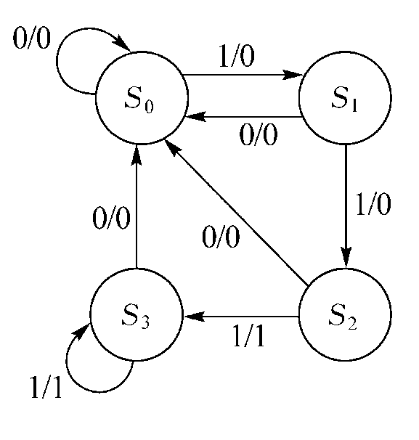
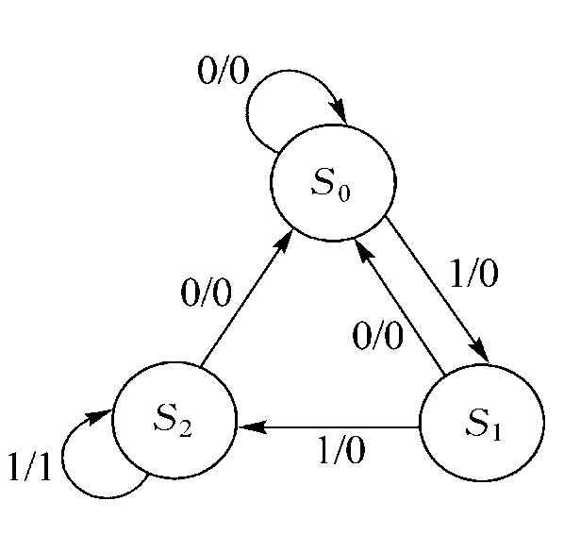
同步时序逻辑电路的设计方法
设计：根据给定的逻辑要求，选择适当的逻辑器件，组成符合要求的时序逻辑电路。
时序逻辑电路分析的一般步骤
确定触发器
画逻辑电路图并检查自启动能力
根据设计题目画原始状态图
状态化简
画出状态图及列出状态表
求电路输出方程及各触发器驱动方程
触发器个数n须满足：
2^{n-1}<M<2^{n},
其中M是电路包含的状态个数。

Slide 48
第四章 时序逻辑电路
4.4 异步时序逻辑电路的设计
由NordriDesign提供
www.nordridesign.com

Slide 49
异步时序逻辑电路的设计方法
异步时序电路的设计比同步电路多一步，即求各触发器的时钟方程。
例、设计一个异步7进制加法计数器。
（1）根据设计要求，设定7个状态S₀～S₆。进行状态编码后，列出状态转换表。
状态转换顺序 | 现 态 | 次 态 | 进位输出
 | Q₂ ^{n} Q₁ ^{n} Q₀ ^{n} | Q₂ ^{n+1} Q₁ ^{n+1} Q₀ ^{n+1} | Y
S₀ S₁ S₂ S₃ S₄ S₅ S₆ | 0 0 0 0 0 1 0 1 0 0 1 1 1 0 0 1 0 1 1 1 0 | 0 0 1 0 1 0 0 1 1 1 0 0 1 0 1 1 1 0 0 0 0 | 0 0 0 0 0 0 1

Slide 50
（2）求时钟方程
画出7进制计数器的时序图：
（2）选择触发器。本例选用下降沿触发的JK触发器。 （3）求各触发器的时钟方程，即为各触发器选择时钟信号。
根据上述原则，选：
为触发器选择时钟信号的原则是：
①触发器状态需要翻转时，必须要有时钟信号的翻转沿送到。
②触发器状态不需翻转时，“多余的” 时钟信号越少越好。

Slide 51
（3）求各触发器的驱动方程
画出电路的次态卡诺图和JK触发器的驱动表：
JK触发器的驱动表
Q^{n}→ Q^{n+1}
J K
0 0
0 1
1 0
1 1
0 ×
1 ×
× 1
× 0
由次态卡诺图和触发器的驱动表求驱动方程：
×
×
1
×
×
×
×
×
×
×
×
×
×
×
×
1

Slide 52
JK触发器的驱动表
Q^{n}→ Q^{n+1}
J K
0 0
0 1
1 0
1 1
0 ×
1 ×
× 1
× 0
0
1
×
×
×
×
1
0
0
1
×
×
×
×
×
1
1
×
×
1
×
1
1
×
1
×
×
0
×
1
×
×

Slide 53

（4）求电路的输出方程
再画出输出卡诺图，
得电路的输出方程：
0
0
0
0
0
0
×
1
将各驱动方程归纳如下：

Slide 54
（4）画逻辑图

Slide 55
（5）检查电路能否自启动
用逻辑分析的方法画出电路完整的状态图：
可见，当电路进入无效状态111时，在CP脉冲作用下可进入有效状态000。所以电路能够自启动。

